Slide 1

Joniškio "Saulės" pagrindinė mokykla
JONIŠKIS "SAULĖS" BASIC SCHOOL
LAIKO JUOSTA
TIMELINE
Adrija Misevičiūte

Slide 2

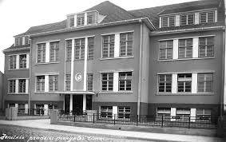
1936
Joniškio pradžios mokykla buvo įkurdinta keliose vietose.
Atidarytas naujas mokyklos pastatas.
Joniškis Primary School was located in several places.
A new school building was opened.

Slide 3
Vokiečių okupacijos metais
DURING THE GERMAN OCCUPATION
Mokyklos pastatą užėmė vokiečių kariuomenė ir įkūrė karo ligoninę. Pasitraukdami vokiečiai iš vidaus susprogdino mokyklos pastatą.
The school building was occupied by the German army and a military hospital was established. As they retreated, the Germans blew up the school building from the inside.

Slide 4
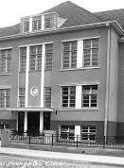
1944
Nuniokotą pastatą įsikraustė sovietinė armija.
The destroyed building was occupied by the soviet army.

Slide 5
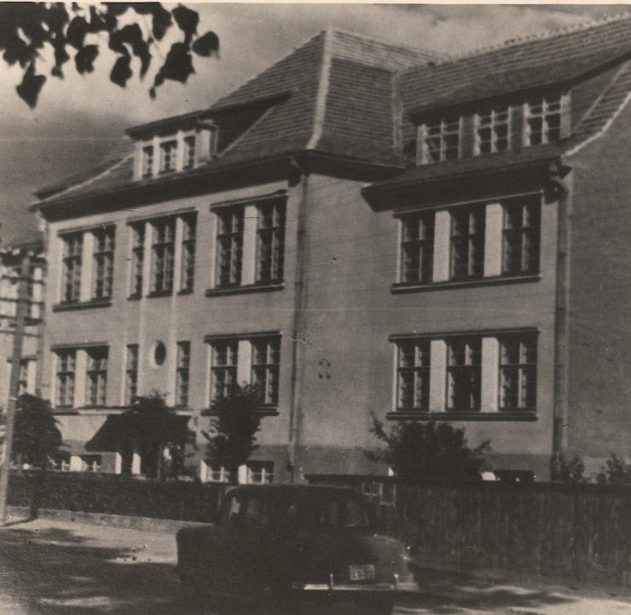
1946
Vasarą vietinė valdžia mokyklos pastatą pavertė grūdų sandėliu.
Rudenį mokykla buvo grąžinta mokiniams.
In the summer, local authorities turned the school building into a grain warehouse.
In the autumn, the school was returned to the students.

Slide 6
1947
Joniškio pradžios mokykla tapo septynmetė, t.y. buvo įsteigta penktoji klasė.
Joniškis Primary School became seven-year school, the 5th from was established.

Slide 7
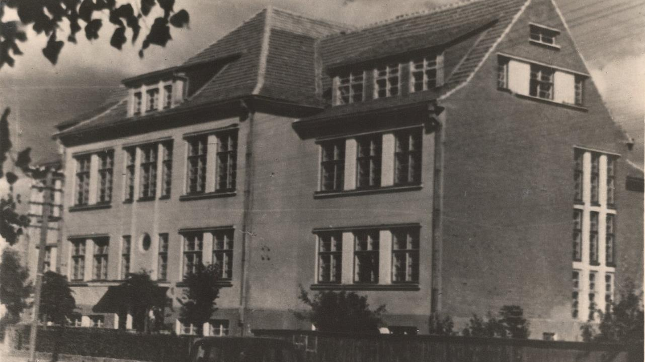
1950
Išleido pirmąją septynmetės mokyklos laidą.
The first gradution of the seven-year school.

Slide 8
1954
Mokykla buvo pertvarkyta vidurinę ir pavadinta joniškio 2-oji vidurinė mokykla. Kasmet atidaroma nauja vyresniųjų mokinių klasė.
The school was reformed into secondary and named as joniškis secondary school new class for upper-secondary students was opened annually.

Slide 9
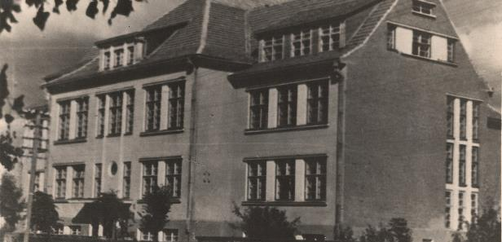
1958
Mokyklos išėjo pirmoji abiturientų laida. Joje buvo 22 abiturientai.
The first 22 students graduated secondary school.

Slide 10
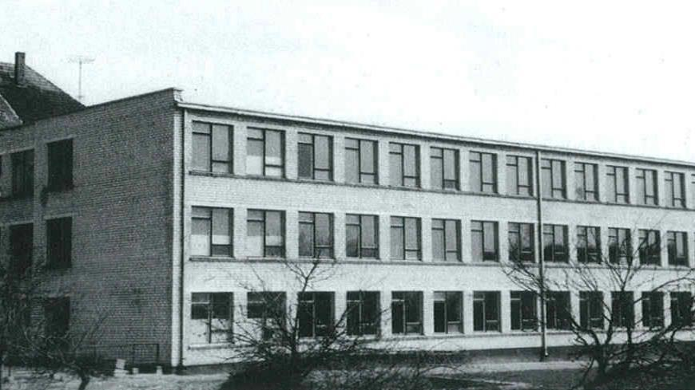
1965
Pastatytas mokyklos priestatas.
A school annex was built.

Slide 11
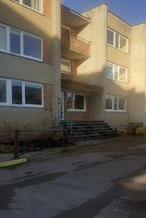
1978
Atidarytas moksleivių bendrabutis prie mokyklos. Jame gyveno 170 mokinių.
A student dormitory next to the school was opened. It was home to 170 students.

Slide 12
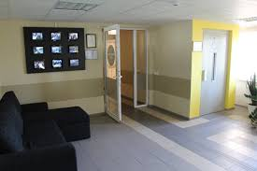
2004 rugsėjo 1 – 1st September 2004
Atidaryta lavinamoji klasė, kurioje ugdomi mokiniai, turintys intelekto, elgesio ir emocijų sutrikimų, judėjimo negalių.
An educational class has been opened to educate students with intellectual, behavioral and emotional disorders, mobility impairments.

Slide 13
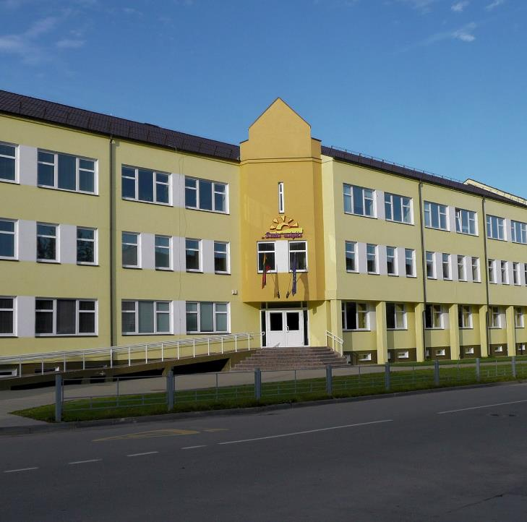
2005 rugsėjo 1
1st september 2005
Atidarytas antrasis priestatas.
The second annex was opened.

Slide 14
Nuo 2006 birželio 1
FRom 1st june 2006
Mokykloje veikia Dienos užimtumo centras.
The school has a Day Employment Center

Slide 15
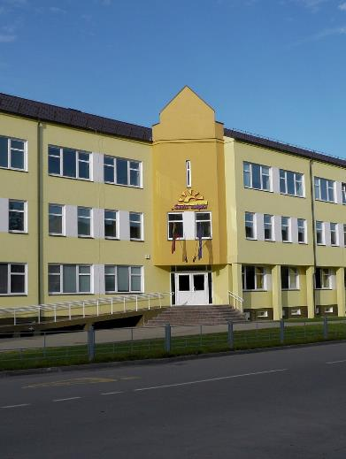
2007
Visuotiniu balsavimu mokyklai išrinktas „Saulės“ vardas ir Joniškio 2-oji vidurinė mokykla gavo naują vardą – Joniškio „Saulės“ vidurinė mokykla.
The name “Saulė” was chosen for the school by universal suffrage and Joniškis Secondary School Nr2 №2 was given a new name - Joniškis “Saulė” Secondary School.

Slide 16

2007
Pavasarį su mokykla atsisveikino 50-oji (paskutinioji) abiturientų laida.
The 50th (last) graduation finished school in spring.

Slide 17
2009
Atsisveikinta su suaugusiųjų klasių ugdytiniais.
School say goodbye to adult students.

Slide 18
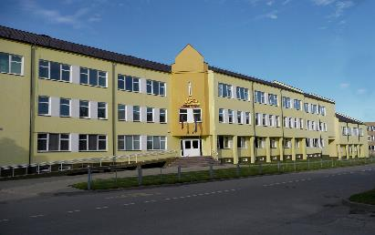
2009 rugsėjo 1
2009 September 1
Mokykla keičia vardą, dabar ji vadinasi Joniškio „Saulės“ pagrindinė mokykla ir ugdo 1-10 klasių mokinius.
The school is changing its name, now it is called Joniškis "Saulė" basic school and educates students in grades 1-10th forms.

Slide 19

„Saulės“ pagrindinės mokyklos laiko juosta
The School‘s Timeline
Aleksas Kasjan 7j

Slide 20
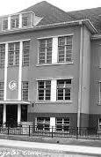
1936
.
Joniškio pradžios mokykla buvo įkurdinta keliose vietose.
Joniškis Primary School was located in several places.

Slide 21
1936
Atidarytas naujas mokyklos pastatas.
A new school building was opened.

Slide 22
Vokiečių ligoninė
German military hospital
Vokiečių okupacijos metais mokyklos pastatą užėmė vokiečių kariuomenė ir įkūrė karo ligonine.
During the years of German occupation, the German army occupied the school building and established a military hospital.

Slide 23
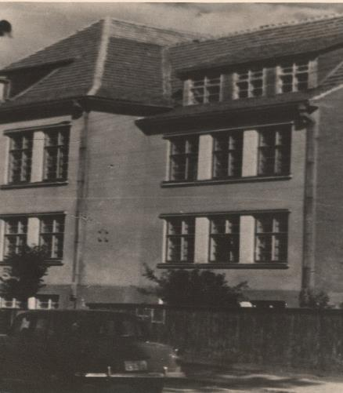
1944
Į nuniokota pastatą įsikraustė sovietinė armija.
The Soviet army moved into the destroyed building.

Slide 24
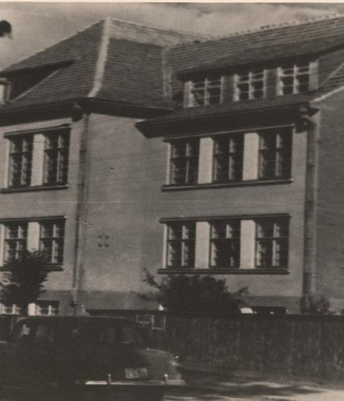
1946
Rudenį mokykla buvo gražinta mokiniams.
In autumn, the school building was returned to the students.

Slide 25
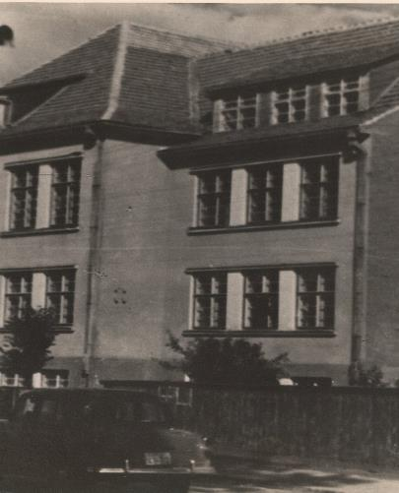
1947
Joniškio pradžios mokykla tapo septynmetė, t.y buvo įsteigta penktoji klasė.
Joniškis Primary School turned into Seven-year School, the 5th form was established.

Slide 26
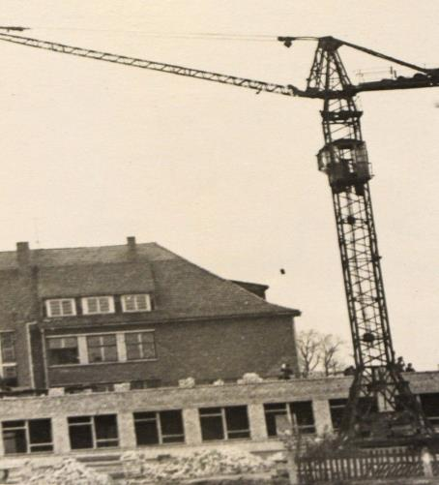
1950
Išleido pirmąją septynmetės mokyklos laidą.
The first group of students graduated the Seven-year School.

Slide 27
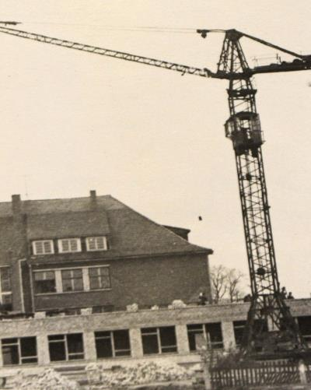
1954
Mokykla buvo pertvarkyta į vidurinę ir pavadinta 2-oji vidurinė mokykla.
The school was transformed into a secondary school and renamed as Secondary School №2.

Slide 28

1958
Iš mokyklos išėjo pirmoji abiturientų laida.
The first graduates finished Secondary Education program.

Slide 29
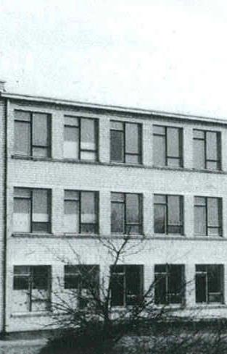
1965
Buvo pastatytas mokyklos priestatas.
A school annex was built.

Slide 30
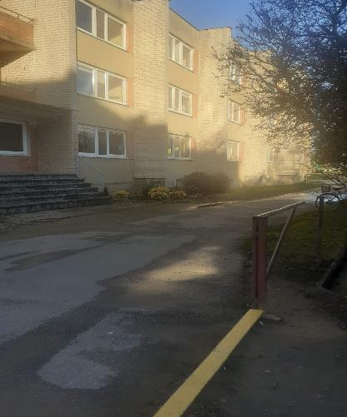
1978
Atidarytas moksleivių bendrabutis prie mokyklos.
A dormitory for students near the school was opened.

Slide 31

2004
Atidaryta lavinamoji klasė.
An educational classroom was opened.

Slide 32
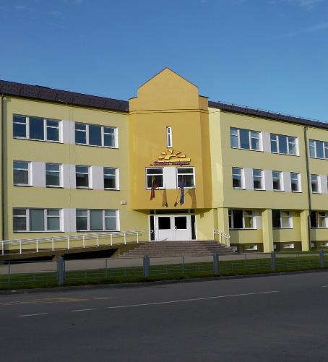
2005
Rugsėjo 1d. atidarytas antrasis mokyklos priestatas.
The second annex of the school was opened on the 1st of September.

Slide 33

2006
Birželio 1d mokykloje veikia Dienos užimtumo centras.
1st June, the school has a Day Employment Center.

Slide 34

2007
Visuotiniu balsavimu mokyklai išrinktas „Saulės“ vardas ir Joniškio 2-oji vidurinė mokykla gavo naują vardą – Joniškio „Saulės“ vidurinė mokykla.
The name “Saulė” (in English ‘Sun‘) was chosen for the school by universal voting and Joniškis Secondary School №2 was renamed as Joniškis “Saulės” Secondary School.

Slide 35
Nuo 2007
Pavasarį su mokykla atsisveikino 50-oji (paskutinioji) abiturientų laida.
The 50th (last) graduation program said goodbye to the school in spring.

Slide 36

2009
Atsisveikinta su suaugusiųjų klasių ugdytiniais.
The school said goodbye to adult students.

Slide 37

2009
Rugsėjo 1 d. mokykla keičia vardą, dabar ji vadinasi Joniškio „Saulės“ pagrindinė mokykla ir ugdo 1-10 klasių mokinius.
On the 1st of September the school changes its name, till now it is called as Joniškis "Saules" basic school and educates students in grades 1-10.

Slide 38

Joniškio “Saulės” pagrindinės mokyklos laiko juosta
The School‘s Timeline
Danielius Kundrotas 7j

Slide 39
1936
In 1936 a new school building was opened.
1936 m. atidarytas naujas mokyklos pastatas.

Slide 40
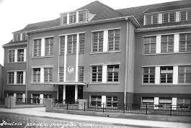
Vokiečių okupacijos metais
Occupation by Nazi Germany
The school building was occupied by the German army and a military hospital was established. As they retreated, the Germans blew up the school building from the inside.
Mokyklos pastatą užėmė vokiečių kariuomenė ir įkūrė karo ligoninę. Pasitraukdami vokiečiai iš vidaus susprogdino mokyklos pastatą

Slide 41
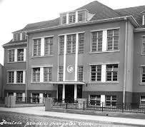
1944
The Soviet army moved into the destroyed building.
-į nuniokotą pastatą įsikraustė sovietinė armija

Slide 42
1946
In summer, the local authorities turned the school building into a grain warehouse.
Vasarą vietinė valdžia mokyklos pastatą pavertė grūdų sandėliu.

Slide 43
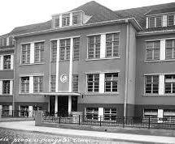
1946
In autumn, the school was returned to the students.
Rudenį mokykla buvo grąžinta mokiniams.

Slide 44
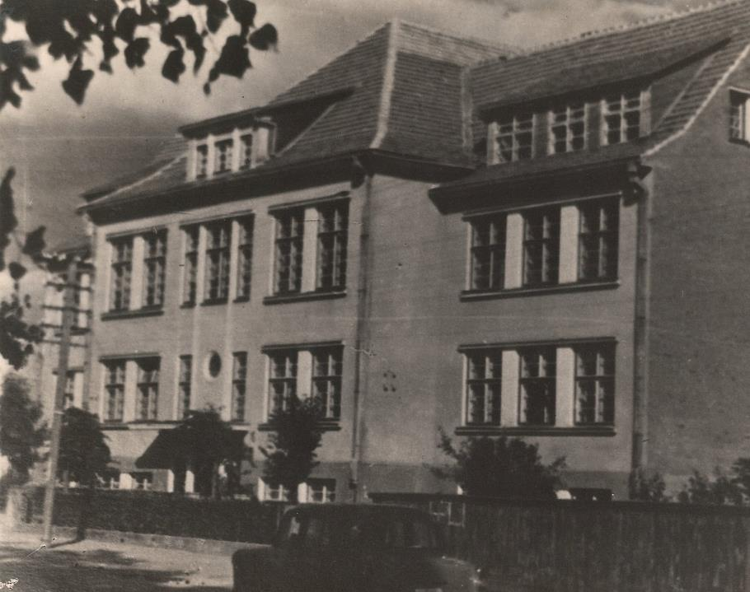
1947
Joniškis Primary School became seven-year school, the 5th form was established.
Joniškio pradžios mokykla tapo septynmetė, t.y. buvo įsteigta penktoji klasė.

Slide 45
1950
The first class of students graduated Joniškis seven-year school.
Išleido pirmąją septynmetės mokyklos laidą.

Slide 46
1954
The school was transformed into a secondary school and renamed as Joniškis Secondary School №2 . A new upper-secondary education class was opened every year.
Mokykla buvo pertvarkyta į vidurinę ir pavadinta Joniškio 2-oji vidurinė mokykla. Kasmet atidaroma nauja vyresniųjų mokinių klasė.

Slide 47
1958
The first class of secondary education students finished the school. It was 22 graduates.
Iš mokyklos išėjo pirmoji abiturientų laida. Joje buvo 22 abiturientai.

Slide 48
1965
The first school‘s wing-building was built.
Buvo pastatytas mokyklos priestatas.

Slide 49
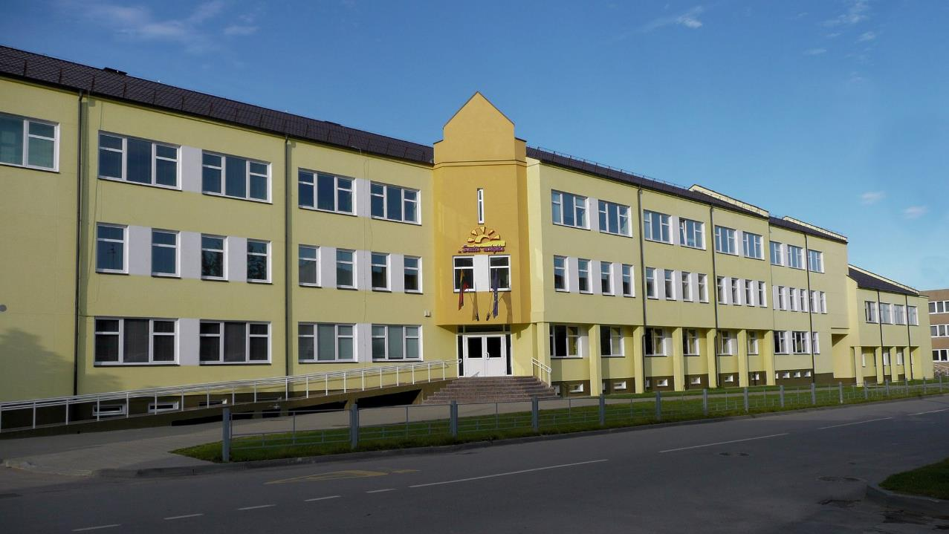
2004 m. rugsėjo 1 d. 1st September, 2004
An educational class has been opened for students with intellectual, behavioral and emotional disorders, mobility impairments.
Atidaryta lavinamoji klasė, kurioje ugdomi mokiniai, turintys intelekto, elgesio ir emocijų sutrikimų, judėjimo negalių

Slide 50

2005
The second wing-building was opened.
Atidarytas antrasis priestatas

Slide 51
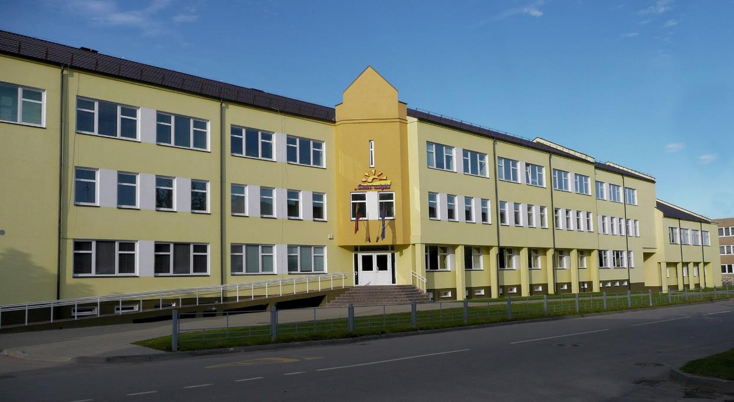
Nuo 2006 m. birželio 1 d.
Since 1st June 2006.
From the 1st of June, 2006, the Day Employment Center works.
Mokykloje veikia Dienos užimtumo centras.

Slide 52
2007
The name “Saulė” (in English‘Sun‘) was chosen for the school by universal voting and Joniškis Secondary School №2 was named as Joniškis “Saulės” Secondary School.
Visuotiniu balsavimu mokyklai išrinktas „Saulės“ vardas ir Joniškio 2-oji vidurinė mokykla gavo naują vardą – Joniškio „Saulės“ vidurinė mokykla.

Slide 53
2007
In spring, the 50th (last) grades said goodbye to the school.
Pavasarį su mokykla atsisveikino 50-oji (paskutinioji) abiturientų laida.

Slide 54
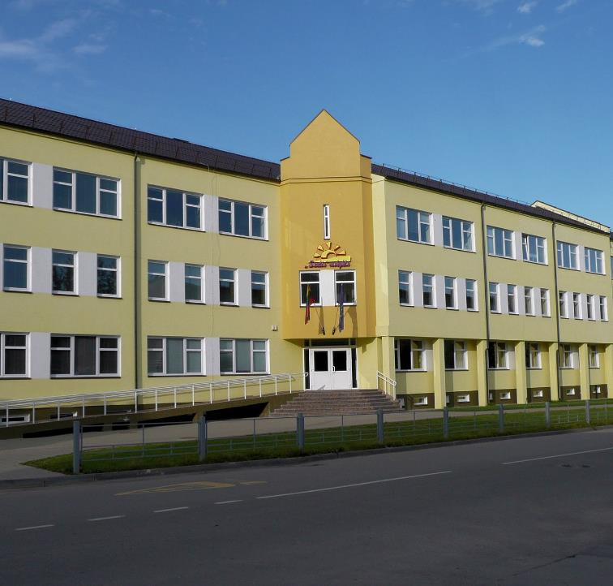
2009
An adult education was finished.
Atsisveikinta su suaugusiųjų klasių ugdytiniais.

Slide 55
Nuo 2009 m. rugsėjo 1 d
Since 2009 September 1
In 2009 the school changes its name, now it is called Joniškis “Saulės" basic school and educates students in grades 1-10.
Mokykla keičia vardą, dabar ji vadinasi Joniškio „Saulės“ pagrindinė mokykla ir ugdo 1-10 klasių mokinius.

Slide 56




„Saulės” pagrindinės mokyklos laiko juosta
"Saulė" basic school time zone
Smiltė Zablockytė 7j

Slide 57
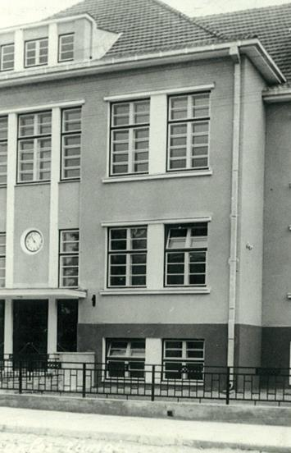
Iki 1936m.
Until 1936.
Joniškio pradžios mokykla buvo įkurdinta keliose vietose. Carizmo laikais vadinama „narodnaja“.
Joniškis Primary School was located in several places. In tsarist times it is called "narodnaya."

Slide 58
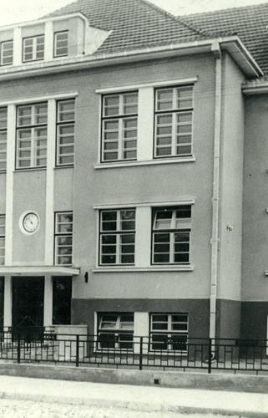
1936 m.
Until 1936.
Atidarytas naujas mokyklos pastatas.
A new school building has opened.

Slide 59
Vokiečių okupacijos metais
The years of German occupation
Vokiečių okupacijos metais mokyklos pastatą užėmė vokiečių kariuomenė ir įkūrė karo ligoninę. Pasitraukdami vokiečiai iš vidaus susprogdino mokyklos pastatą.
During the years of German occupation, the school building was occupied by the German army and a military hospital was established. As they retreated, the Germans blew up the school building from the inside.

Slide 60
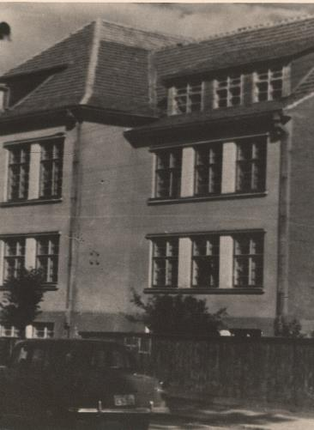
1944m.
In 1944
Į nuniokotą pastatą įsikraustė sovietinė armija.
The Soviet army moved into the destroyed building.

Slide 61
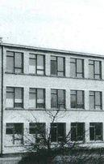
1946m.
In 1946
Vasarą vietinė valdžia mokyklos pastatą pavertė grūdų sandėliu.
In the summer, local authorities turned the school building into a grain warehouse.

Slide 62
1946 metų rudenį.
In the fall of 1946.
Mokykla buvo grąžinta mokiniams.
The school was returned to the students.

Slide 63
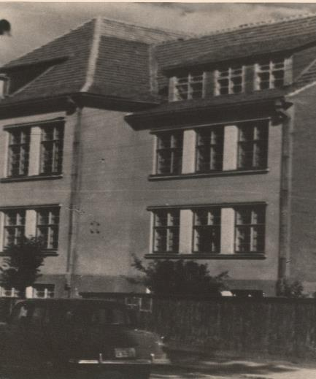
1947m.
In 1947
Joniškio pradžios mokykla tapo septynmetė, t.y. buvo įsteigta penktoji klasė.
Joniškis Primary School became seven years old, i.e. a fifth grade was established.

Slide 64
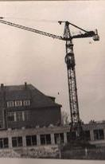
1954m.
In 1954
Mokykla buvo pertvarkyta į vidurinę ir pavadinta Joniškio 2-oji vidurinė mokykla. Kasmet atidaroma nauja vyresniųjų mokinių klasė.
The school was transformed into a secondary school and renamed Joniškis 2nd Secondary School. A new class of senior students is opened every year.

Slide 65
1947m.
In 1947
Išleido pirmąją septynmetės mokyklos laidą.
Released the first show of the seven-year school.

Slide 66
1958 m.
In 1958
Iš mokyklos išėjo pirmoji abiturientų laida. Joje buvo 22 abiturientai.
The first graduation program came out of school. It had 22 graduates.

Slide 67

1950 m.
In 1950
Buvo pastatytas mokyklos priestatas.
A school annex was built.

Slide 68
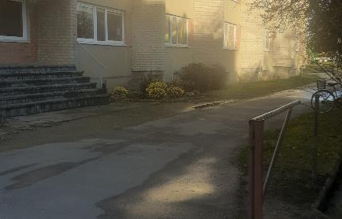
1978 m.
In 1978
Atidarytas moksleivių bendrabutis prie mokyklos. Jame gyveno 170 mokinių.
A student dormitory next to the school was opened. It was home to 170 students.

Slide 69
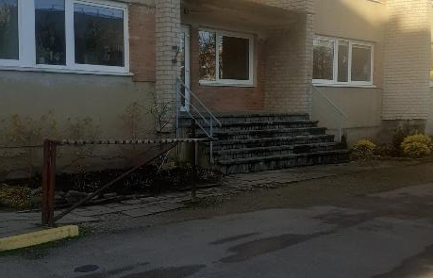
2004 m. rugsėjo 1 d.
2004 September 1
Atidaryta lavinamoji klasė, kurioje ugdomi mokiniai, turintys intelekto, elgesio ir emocijų sutrikimų, judėjimo negalių.
An educational classroom has been opened to educate students with intellectual, behavioral and emotional disorders, and movement disabilities

Slide 70

2005m. rugsėjo 1d.
2005 September 1
Atidarytas antrasis priestatas.
The second annex was opened.

Slide 71
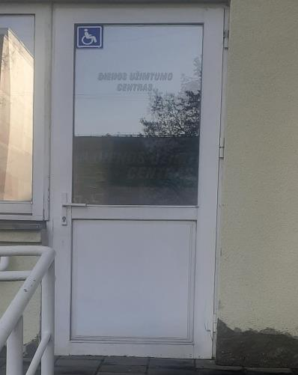
Nuo 2006 m. birželio 1 d.
Since 2006 June 1
Mokykloje veikia Dienos užimtumo centras.
The school has a Day Employment Center.

Slide 72

2007 m.
In 2007
Visuotiniu balsavimu mokyklai išrinktas „Saulės“ vardas ir Joniškio 2-oji vidurinė mokykla gavo naują vardą – Joniškio „Saulės“ vidurinė mokykla.
The name “Saulė” was chosen for the school by universal suffrage and Joniškis 2nd Secondary School was given a new name - Joniškis “Saulė” Secondary School.

Slide 73

2007 m. pavasarį
2007 in the spring
Su mokykla atsisveikino 50-oji (paskutinioji) abiturientų laida.
The 50th (last) graduation program said goodbye to the school.

Slide 74

2009 m.
In 2009
Atsisveikinta su suaugusiųjų klasių ugdytiniais.
Say goodbye to adult students.

Slide 75

Nuo 2009 m. rugsėjo 1 d.
Since 2009 September 1
Mokykla keičia vardą, dabar ji vadinasi Joniškio „Saulės“ pagrindinė mokykla ir ugdo 1-10 klasių mokinius.
The school is changing its name, now it is called Joniškis "Saulė" basic school and educates students in grades 1-10.

Slide 76
Tautvydas Rūškys 7j
"Sun“ Basic School
„Saulės“ pagrindinė mokykla

Slide 77

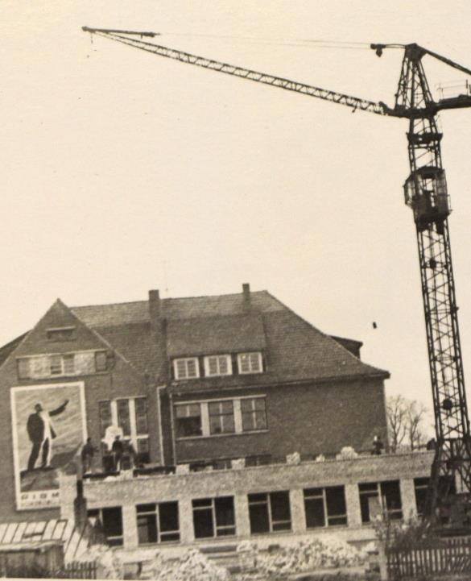
Until 1936. Joniškis Primary School was located in several places. In tsarist times it is called "narodnaya."
Iki 1936 m. Joniškio pradinė mokykla buvo įsikūrusi keliose vietose. Caro laikais tai vadinama „narodnaja“.

Slide 78
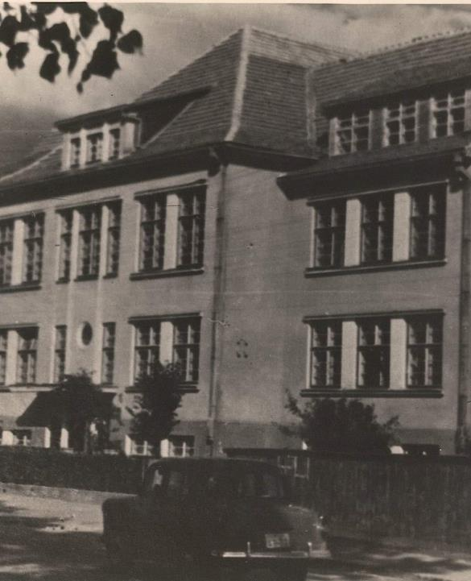
1936 a new school building was opened.
1936 m. Atidarytas naujas mokyklos pastatas.

Slide 79
In 1944, the Soviet army moved into the destroyed building.
1944 m. Sovietų armija persikėlė į sunaikintą pastatą.

Slide 80
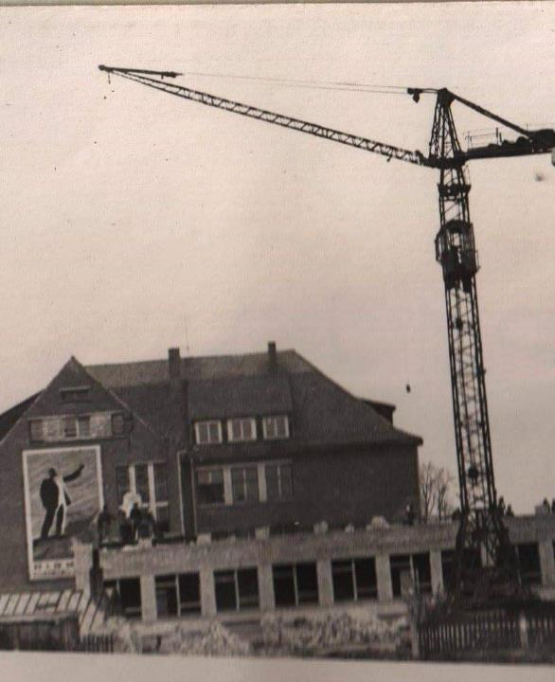
In the summer of 1946, local authorities turned the school building into a grain warehouse.
1946 m. ​​Vasarą vietos valdžia pavertė mokyklos pastatą grūdų sandėliu.

Slide 81
In the fall of 1946, the school was returned to the students.
1946 m. ​​Rudenį mokykla buvo grąžinta mokiniams.

Slide 82
In 1947, Joniškis Primary School turned eight years old, i.e. a fifth grade was established.
1947 m. Joniškio pradinei mokyklai sukako aštuoneri metai, t. Y. Įsteigta penkta klasė.

Slide 83
In 1950, he released the first show of the seven-year school.
1950 m. Jis išleido pirmąją septynmetės mokyklos laidą.

Slide 84
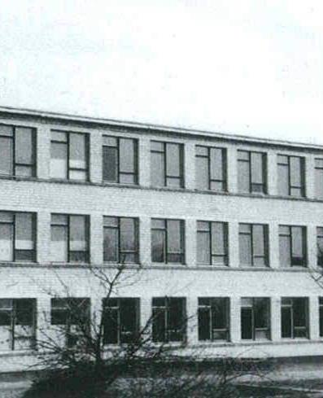
nI 1954, the school was transformed into a secondary school and renamed Joniškis 2nd Secondary School. A new class of senior students is opened every year.
1954 m. mokykla buvo pertvarkyta į vidurinę ir pavadinta Joniškio 2-ąja vidurine mokykla. Kiekvienais metais atidaroma nauja vyresnių klasių mokinių klasė.

Slide 85
In 1958, the first graduation program left the school. It had 22 graduates.
1958 m. Pirmoji baigimo programa paliko mokyklą. Joje buvo 22 absolventai.

Slide 86
In 1965, a school annex was built.
1965 metais buvo pastatytas mokyklos priestatas.

Slide 87
In 1978, a student dormitory was opened next to the school. It was home to 170 students.
1978 m. Šalia mokyklos buvo atidarytas studentų bendrabutis. Joje gyveno 170 studentų.

Slide 88
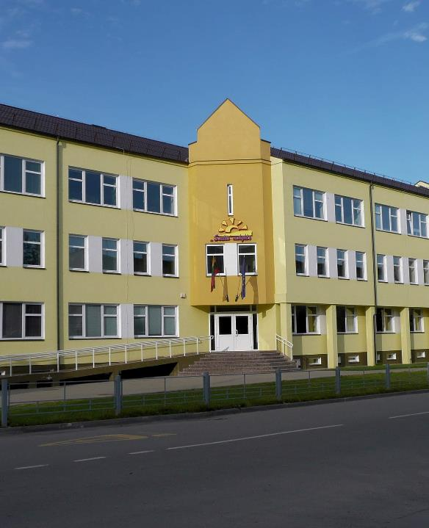
2004 September 1 an educational class was opened, which educates students with intellectual, behavioral and emotional disorders, mobility disabilities.
2004 m. Rugsėjo 1 d. Atidaryta edukacinė klasė, kurioje mokomi intelekto, elgesio ir emocinių sutrikimų, judėjimo negalią turintys mokiniai.

Slide 89
2005 September 1 the second annex was opened.
2005 m. Rugsėjo 1 d. Atidarytas antrasis priedas.

